Slide 1
sTA
Samenkomst Team Aanbidding Levende Hoop 21 okt 2017

Slide 2
Programma
Introductie
[Waarom] Aanbidding?
[Wat] Wat doet een TA?
[Hoe] Hoe pakken wij het aan?

Slide 3
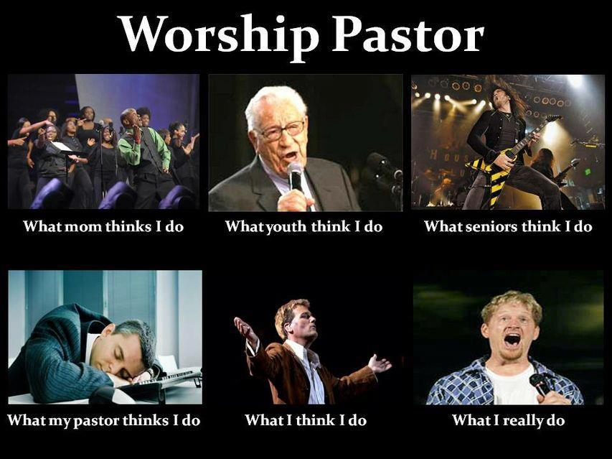

Slide 4
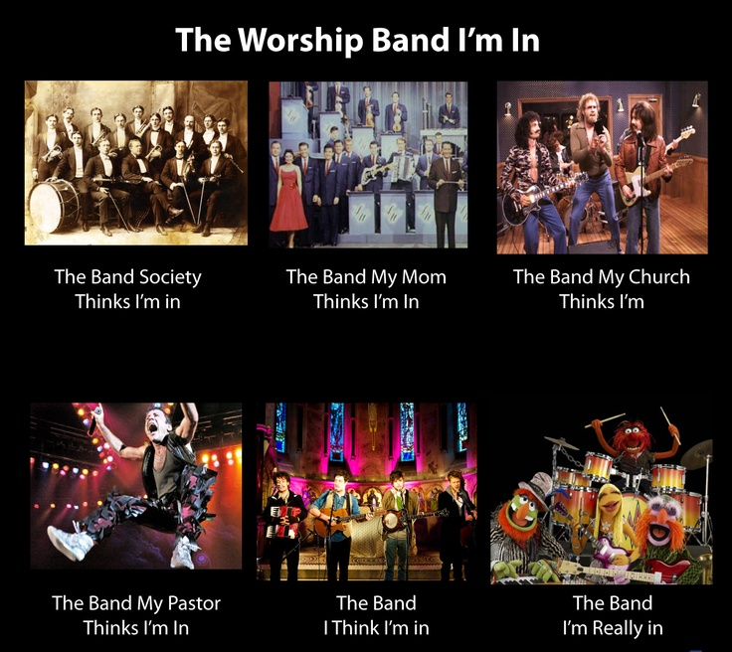

Slide 6
samen nadenken?
Omdat samen doen anders onbegonnen werk is

Slide 7
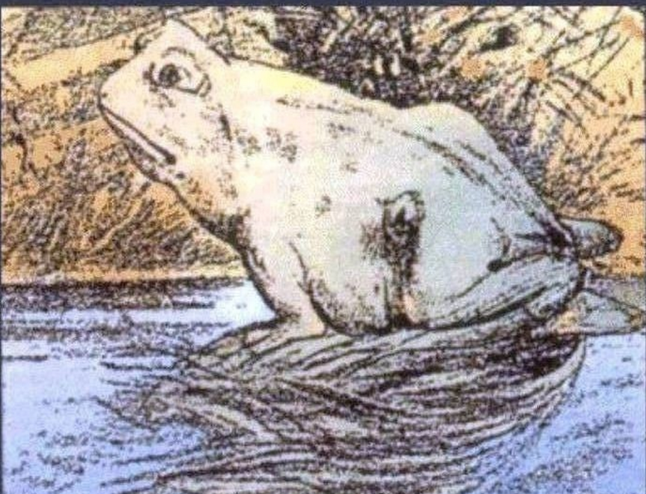
Wat zie je?

Slide 8
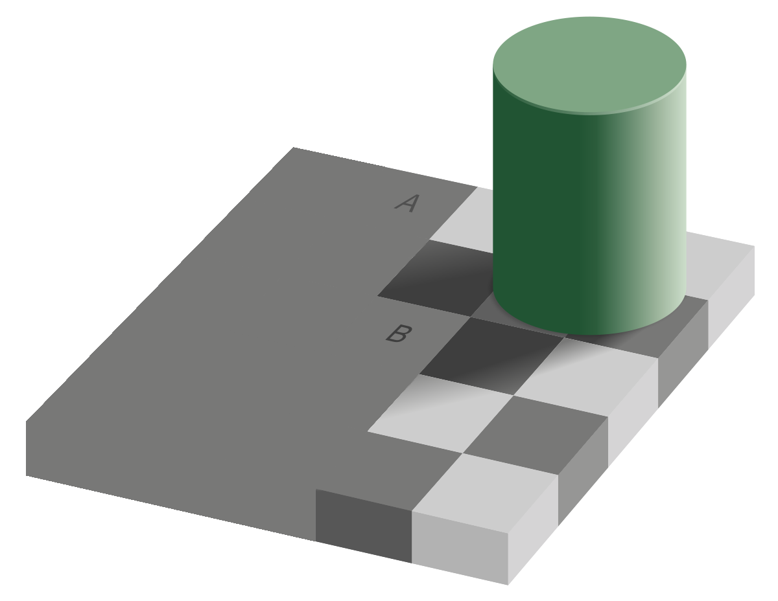
Tinten grijs

Slide 9
WAAROM?
Waarom doen we wat we doen?
Waarom doe jij wat je doet?

Slide 10
Muziek in de kerk?
Psalm 22
U bent de ​Heilige, die op Israëls lofzangen troont.
Verzonnen? Verplicht?
Of verlangen?

Slide 11
Muziek in de kerk?
1 Kronieken 23
Toen ​David​ oud was geworden en zijn levenseinde naderde, riep hij zijn zoon ​Salomo​ tot ​koning​ van Israël uit. Nadat hij de ​leiders​ van Israël en de ​priesters​ en ​Levieten​ bijeen had geroepen, werden alle mannelijke ​Levieten​ van dertig jaar en ouder hoofdelijk geteld: het waren er achtendertigduizend. Vierentwintigduizend van hen kregen de verantwoordelijkheid voor de eredienst in de tempel van de HEER; zesduizend werden aangesteld als griffiers en rechters, vierduizend als ​poortwachters​ en vierduizend kregen tot taak de lofzang voor de HEER te begeleiden ‘op,’ zoals ​David​ zei, ‘de instrumenten die ik voor dat doel heb laten maken.’
Verzonnen? Verplicht?
Of verlangen?

Slide 12
Muziek in de kerk?
Efeziers 5
En bedrinkt u niet aan ​wijn, waarin bandeloosheid is, maar wordt vervuld met de Geest, en spreekt onder elkander in psalmen, lofzangen en geestelijke liederen, en zingt en jubelt de Here van harte.
Verzonnen? Verplicht?
Of verlangen?

Slide 13
Muziek in de kerk?
Vragen die rijzen
Ondersteuning?
Muziek of Zang?
Muzikanten?
Muzikaliteit
…
VISIE

Slide 14
sAMEN musiceren om God te aanbidden
God aabidden: check
Musiceren: nood aan visie
Samen: Let’s do this

Slide 15
Muziek en IK?
Ik dien de gemeente door…
Ik dien het aanbiddingsteam door…

Slide 16
Wat?
Wat doen we? En doen we het goed?

Slide 17
Kleuren
ROOD
VIOLET

Slide 18
Techniek
MINIMAAL
FULL-OPTION

Slide 19
Kwaliteit muziek
PRIORITAIR
SECUNDAIR

Slide 20
PROFS
LIEFHEBBERS

Slide 21
EERSTE BEDIENING
MINIMALE DRUK

Slide 22
INDIVIDUEEL
TEAM

Slide 23
ORKEST-LEIDER
DIENST-LEIDER

Slide 24
Wat geeft plezier?
Ondersteuning van een heel orkest
Samenhorigheid in muziek en gebed
Samen God mogen aanbidden met muziek
Plezier dat ik mijn gaven kan gebruiken
Als alles goed zit, is het fijn om de gemeente te ondersteunen en is de sfeer goed
Versterking van het Woord van God
Woorden gaan naar het hoofd, muziek gaat naar het hart

Slide 25
Wat kan er beter?
Blaadjes sorteren: wat gaat het over hetzelfde thema
Grote groep benoemen
(bv. Zang)
1 of 2 of max 3 speciefieke topics benoemen: Pijnpunt + suggestie
Enkel als er geen tegenspraak is
Grote contrasten benoemen
Waarover zijn er duidelijk tegengestelde meningen
Kritisch achteruit
Positief vooruit

Slide 26
Goede ideeën
Ordenen
Top 3 maken (in volgorde van belangrijkheid)
Op basis van ideeën
Belangrijkheid in aantal
Wat spreekt je meest aan

